Slide 1



Instituto tecnológico de nacional de México
(instituto tecnológico de frontera Comalapa)
Presentación
Nombre del estudiante:
Angel De Jesus Mazariegos Ortiz
no. Control:
231260003
MATERIA:
Gestión de Proyectos de Software
Nombre del docente:
Francisco Javier Velázquez Mingo
Semestre:
Séptimo Semestre
Fecha:
20/10/2026

Slide 2
Introducción
​​En las instituciones educativas y centros de capacitación académica, la evaluación de conocimientos se realiza tradicionalmente de forma manual y en papel. Esta práctica genera diversos inconvenientes operativos, tales como elevados costos e ineficiencias de insumos por el gasto en impresiones y almacenamiento físico, lapsos prolongados de revisión donde el cuerpo docente invierte decenas de horas calificando de forma manual, y vulnerabilidades de seguridad e integridad ante posibles filtraciones de exámenes, plagio y errores humanos. Para dar solución a esta problemática, el proyecto plantea el desarrollo e implementación del Sistema de Exámenes en Línea (OAS) utilizando un stack tecnológico moderno basado en Java 17+, Spring Boot 3, Spring Security 6, Thymeleaf, Bootstrap 5 y H2 Database. Esta plataforma automatiza el ciclo completo de evaluación mediante temporizadores en tiempo real, calificación instantánea y dashboards analíticos, estructurando su ciclo de vida en 5 fases a lo largo de un cronograma de 9 semanas.

Slide 3
Justificación
​La evaluación tradicional presenta deficiencias críticas debido al procesamiento manual, el riesgo elevado de errores humanos y los retrasos significativos en la entrega de calificaciones a los alumnos. La creación de una plataforma centralizada y automatizada se justifica por la necesidad apremiante de:
Optimizar los procesos académicos: Reducir a cero el tiempo invertido por los docentes en la revisión de pruebas en papel, permitiendo una calificación inmediata y la visualización de resultados en tiempo real con la integración de Chart.js.
Garantizar la seguridad e integridad: Mitigar las vulnerabilidades del método tradicional mediante el uso de autenticación basada en roles (ROLE_ADMIN y ROLE_STUDENT), control de acceso seguro con Spring Security y temporizadores dinámicos que evitan manipulaciones por parte de los estudiantes.
Asegurar el control operativo y la calidad: Aplicar las mejores prácticas de la Gestión de Proyectos alineadas con el estándar del PMI, estructurando los entregables en fases e hitos bien definidos para controlar riesgos técnicos como la pérdida de respuestas por interrupciones de conexión o la integridad relacional en cascada y asegurar una experiencia de usuario fluida y responsiva.

Slide 4
RESUMEN EJECUTIVO
El presente reporte de práctica documenta la aplicación práctica de los principios fundamentales de la Gestión de Proyectos (alineados con el estándar del Project Management Institute – PMI) para resolver una problemática real en el entorno académico: la ineficiencia, opacidad y vulnerabilidad en los procesos tradicionales de aplicación y calificación de exámenes impresos en instituciones educativas.
A través del desarrollo e implementación del Sistema de Exámenes en Línea (Online Exam System – OAS), estructurado bajo un stack tecnológico basado en Java 17+, Spring Boot 3, Thymeleaf y Bootstrap 5, se analiza el ciclo de vida completo del proyecto divido en 5 fases (Inicio, Planificación, Ejecución, Monitoreo, Control y Cierre) a lo largo de un cronograma de 9 semanas.

Slide 5
INTRODUCCIÓN Y DIAGNÓSTICO DE LA PROBLEMÁTICA REAL
​En las instituciones educativas y centros de capacitación académica, la evaluación de conocimientos se realiza tradicionalmente de forma manual y en papel. Esta práctica cotidiana genera diversos inconvenientes operativos:
Costos e ineficiencias de insumos: Elevado gasto en impresiones, almacenamiento físico de hojas y consumo de material de oficina.
Lapsos prolongados de revisión: El cuerpo docente invierte decenas de horas en la calificación manual de reactivos, lo que retrasa la publicación de calificaciones para los alumnos
Vulnerabilidades de seguridad e integridad: Alto riesgo de filtración de exámenes antes o durante la prueba, plagio entre estudiantes y posibles errores humanos en la transcripción de notas.
Solución propuesta: Desarrollar un Sistema de Exámenes en Línea (OAS) utilizando Java 17, Spring Boot 3, Spring Security 6, Thymeleaf, Bootstrap 5 y H2 Database, que permita automatizar el ciclo completo de evaluación con temporizadores en tiempo real, calificación instantánea y dashboards analíticos.

Slide 6
APLICACIÓN DE LA GESTIÓN DE PROYECTOS
​Para abordar esta problemática de manera estructurada, se aplican los fundamentos de gestión de proyectos estructurados en las 5 fases estándar:
Objetivos del Proyecto (Criterios SMART)
Objetivo Principal: Desarrollar e implementar un sistema web seguro y automatizado para la gestión y aplicación de exámenes en línea.
Resultado Medible 1: Reducir el tiempo de calificación e informe de resultados al 100% mediante evaluación inmediata y visualización en tiempo real con Chart.js.
Resultado Medible 2: Garantizar la estabilidad y fluidez mediante la ejecución de un motor temporizado con envío automático al finalizar el tiempo límite.

Slide 7
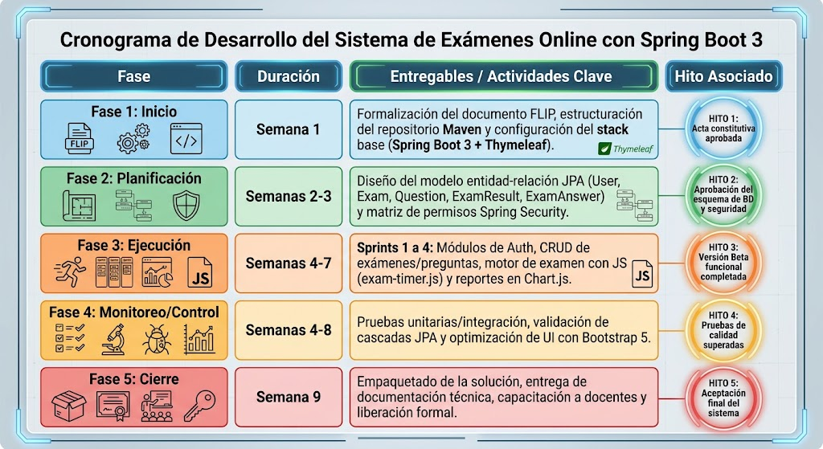
Planificación del Cronograma (9 Semanas)
Fase | Duración | Entregables / Actividades Clave | Hito Asociado
Fase 1: Inicio | Semana 1 | Formalización del documento FLIP, estructuración del repositorio Maven y configuración del stack base (Spring Boot 3 + Thymeleaf). | Hito 1: Acta constitutiva aprobada.
Fase 2: Planificación | Semanas 2-3 | Diseño del modelo entidad-relación JPA (User, Exam, Question, ExamResult, ExamAnswer) y matriz de permisos Spring Security. | Hito 2: Aprobación del esquema de BD y seguridad.
Fase 3: Ejecución | Semanas 4-7 | Sprints 1 a 4: Módulos de Auth, CRUD de exámenes/preguntas, motor de examen con JS (exam-timer.js) y reportes en Chart.js. | Hito 3: Versión Beta funcional completada.
Fase 4: Monitoreo/Control | Semanas 4-8 | Pruebas unitarias/integración, validación de cascadas JPA y optimización de UI con Bootstrap 5. | Hito 4: Pruebas de calidad superadas.
Fase 5: Cierre | Semana 9 | Empaquetado de la solución, entrega de documentación técnica, capacitación a docentes y liberación formal. | Hito 5: Aceptación final del sistema.

Slide 8
ANÁLISIS DE REQUISITOS DEL SISTEMA
Requisitos Funcionales (RF)
​RF-01 (Autenticación y Roles): Inicio de sesión seguro gestionado por CustomUserDetailsService con redirección por rol (ROLE_ADMIN para docentes y ROLE_STUDENT para alumnos).
RF-02 (Gestión de Exámenes y Preguntas): Módulo CRUD para administradores que permite crear exámenes, parametrizar la duración en minutos y agregar preguntas de opción múltiple.
​RF-03 (Ejecución de Examen en Vivo): Interfaz para estudiantes con temporizador regresivo (exam-timer.js), paginación y paleta lateral de preguntas con envío automático.
RF-04 (Evaluación e Historial): Calificación automática instantánea (Puntaje, Porcentaje, Estatus) y vista de revisión comparativa (Respuestas correctas vs. Seleccionadas)

Slide 9
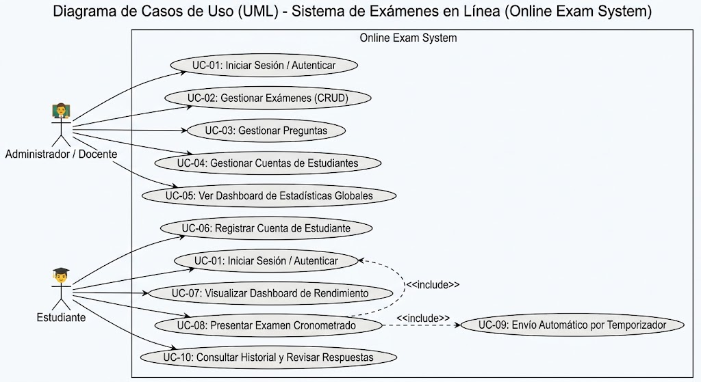
DIAGRAMAS UML DE LA PROBLEMÁTICA REAL Y SOLUCIÓN
Diagrama de Casos de Uso (UML)
Representa los actores principales del entorno académico y cómo interactúan con la plataforma para resolver las ineficiencias del proceso tradicional:

Slide 10
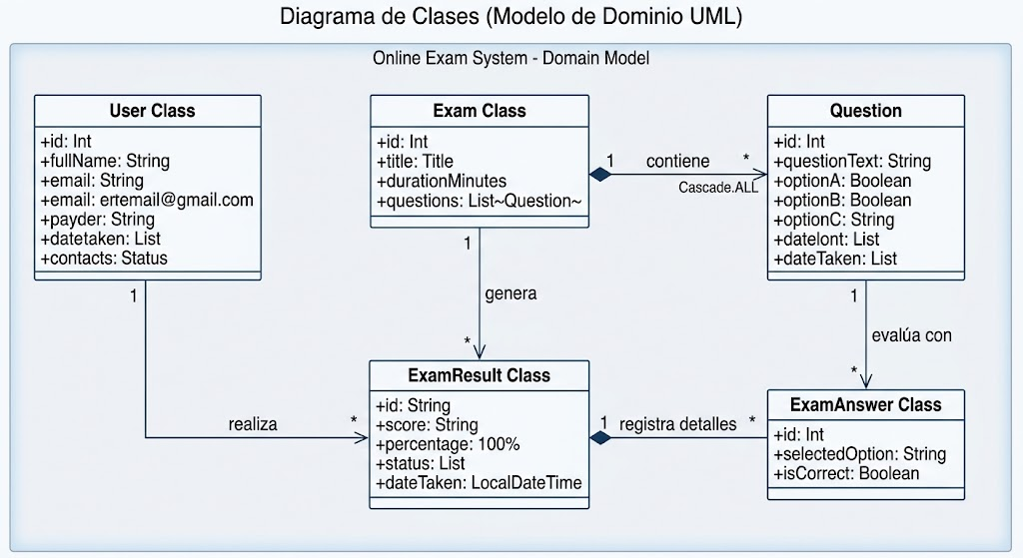
Diagrama de Clases (Modelo de Dominio UML)
Muestra la estructura de entidades relacionales en Spring Data JPA / Hibernate que resuelven el almacenamiento y evaluación automatizada de los datos:

Slide 11
RESULTADOS ESPERADOS
Automatización Integral: La implementación de esta solución reduce a cero el tiempo invertido por los docentes en la revisión de pruebas en papel, permitiendo la generación de calificaciones inmediatas.
Control Operativo: El uso de temporizadores dinámicos en el frontend y la validación en el servidor evitan manipulaciones por parte de los estudiantes, mitigando las vulnerabilidades observadas en el método tradicional.
Gestión de Proyectos Aplicada: El desglose en 9 semanas mediante fases e hitos bien definidos garantiza la entrega en tiempo, control de riesgos (como pérdidas de conexión o integridad relacional) y calidad en los entregables.

Slide 12
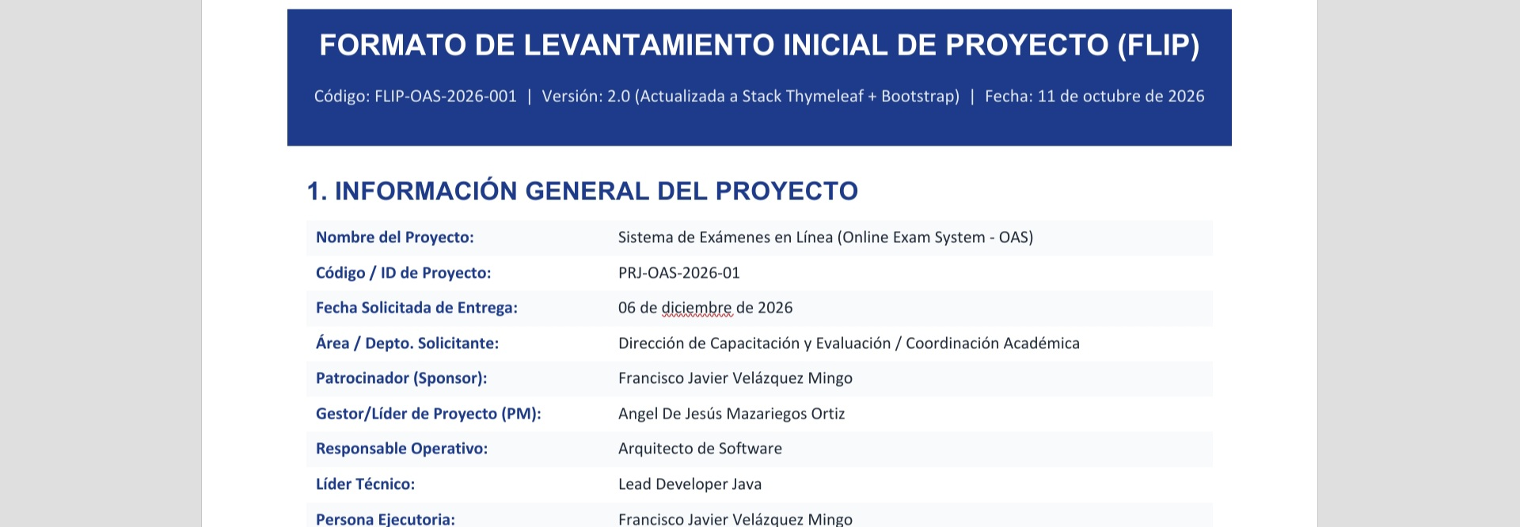
Formato de INFORMACIÓN GENERAL DEL PROYECTO

Slide 13
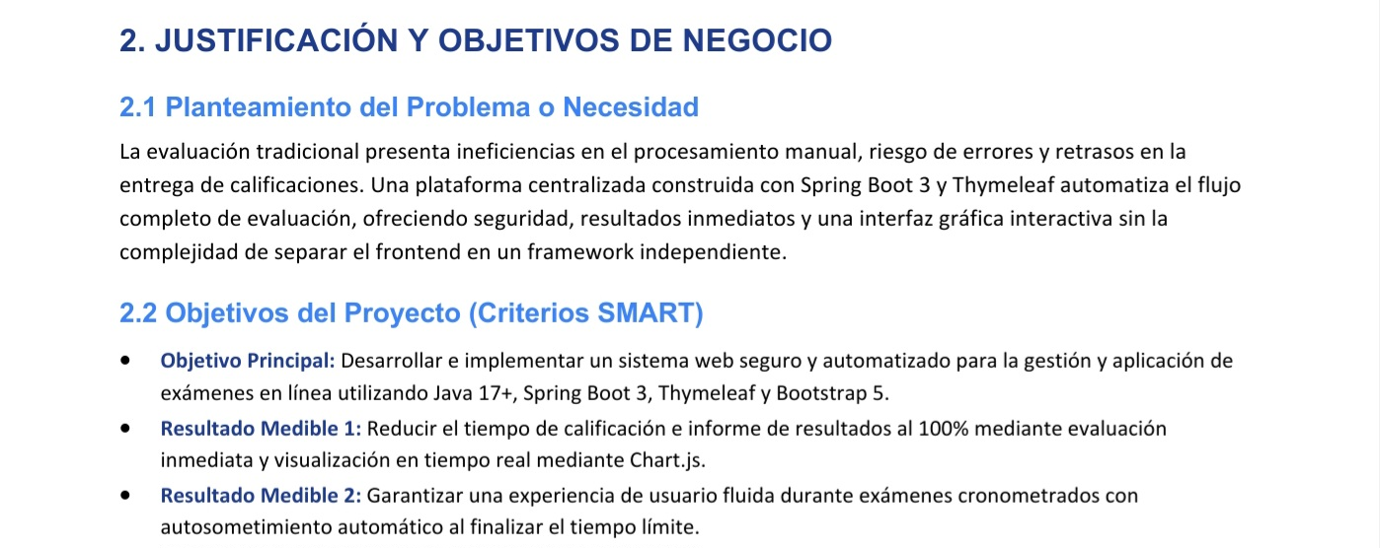
JUSTIFICACIÓN Y OBJETIVOS DE NEGOCIO

Slide 14
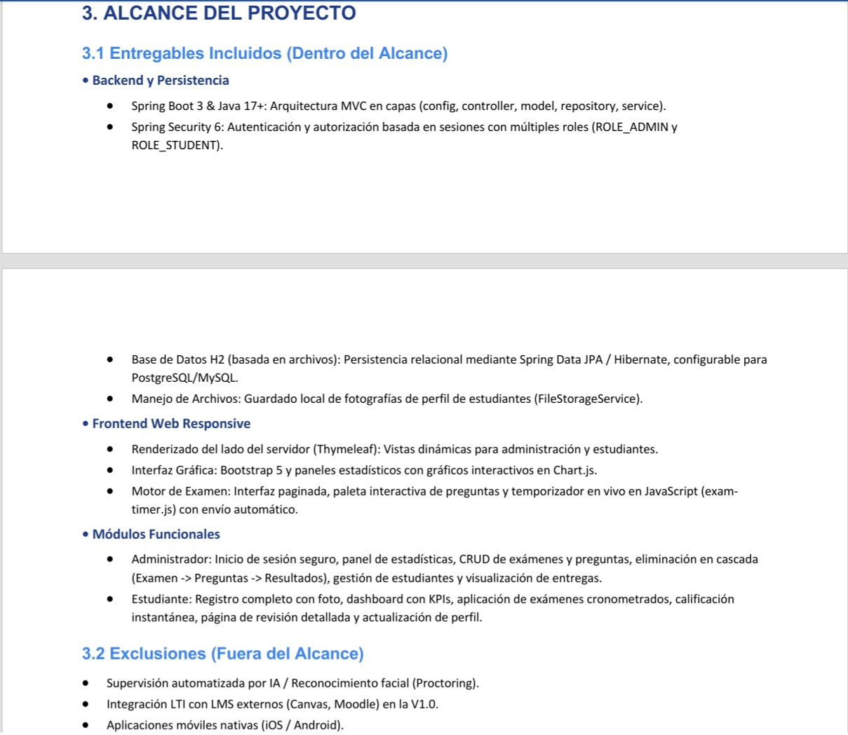
ALCANCE DEL PROYECTO

Slide 15
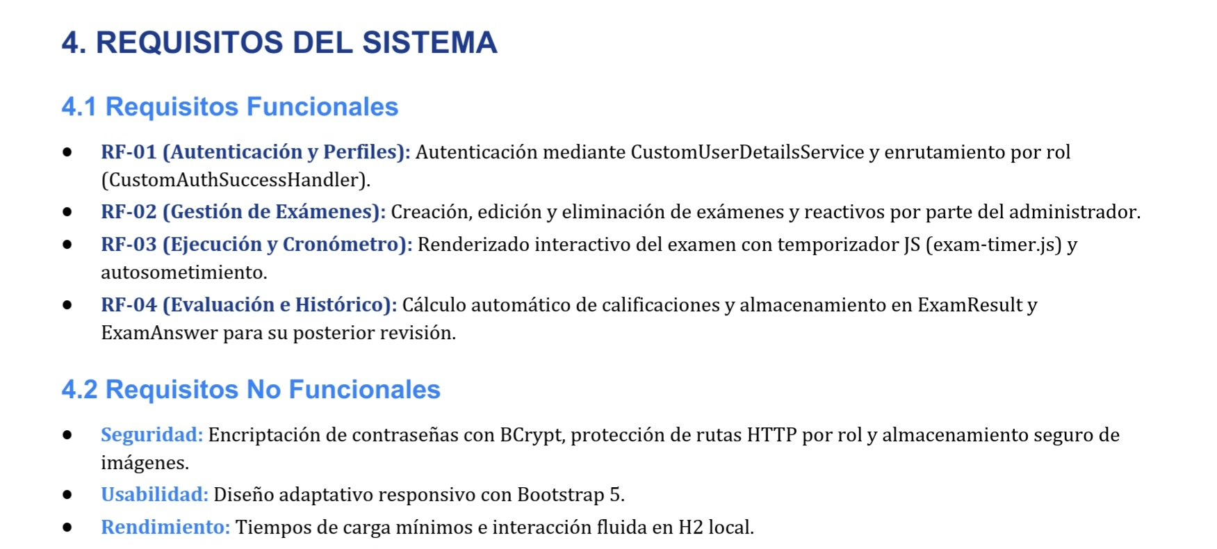
REQUISITOS DEL SISTEMA

Slide 16
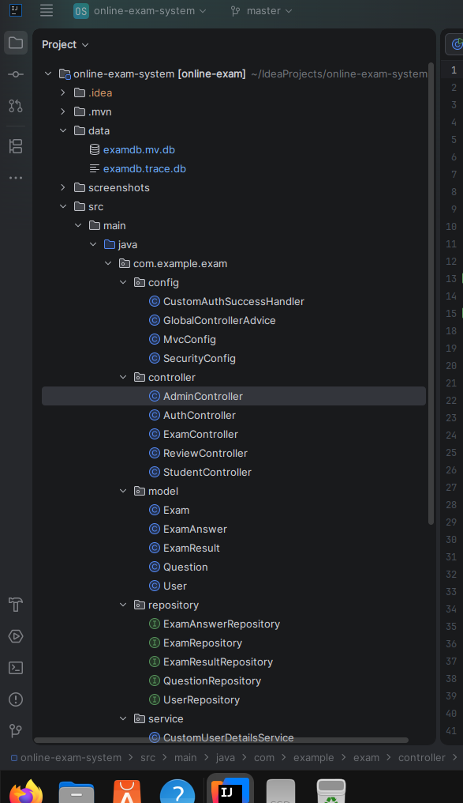
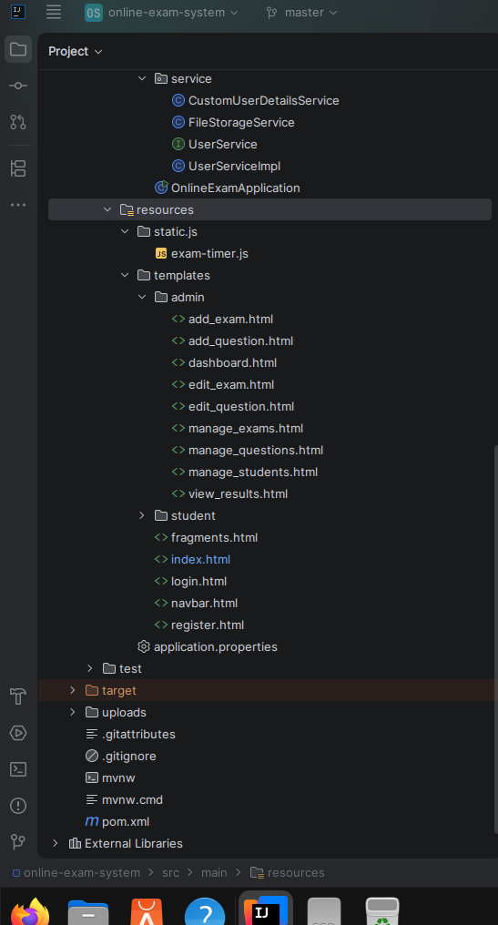
ESTRUCTURA DEL PROYECTO (SPRING BOOT)

Slide 17
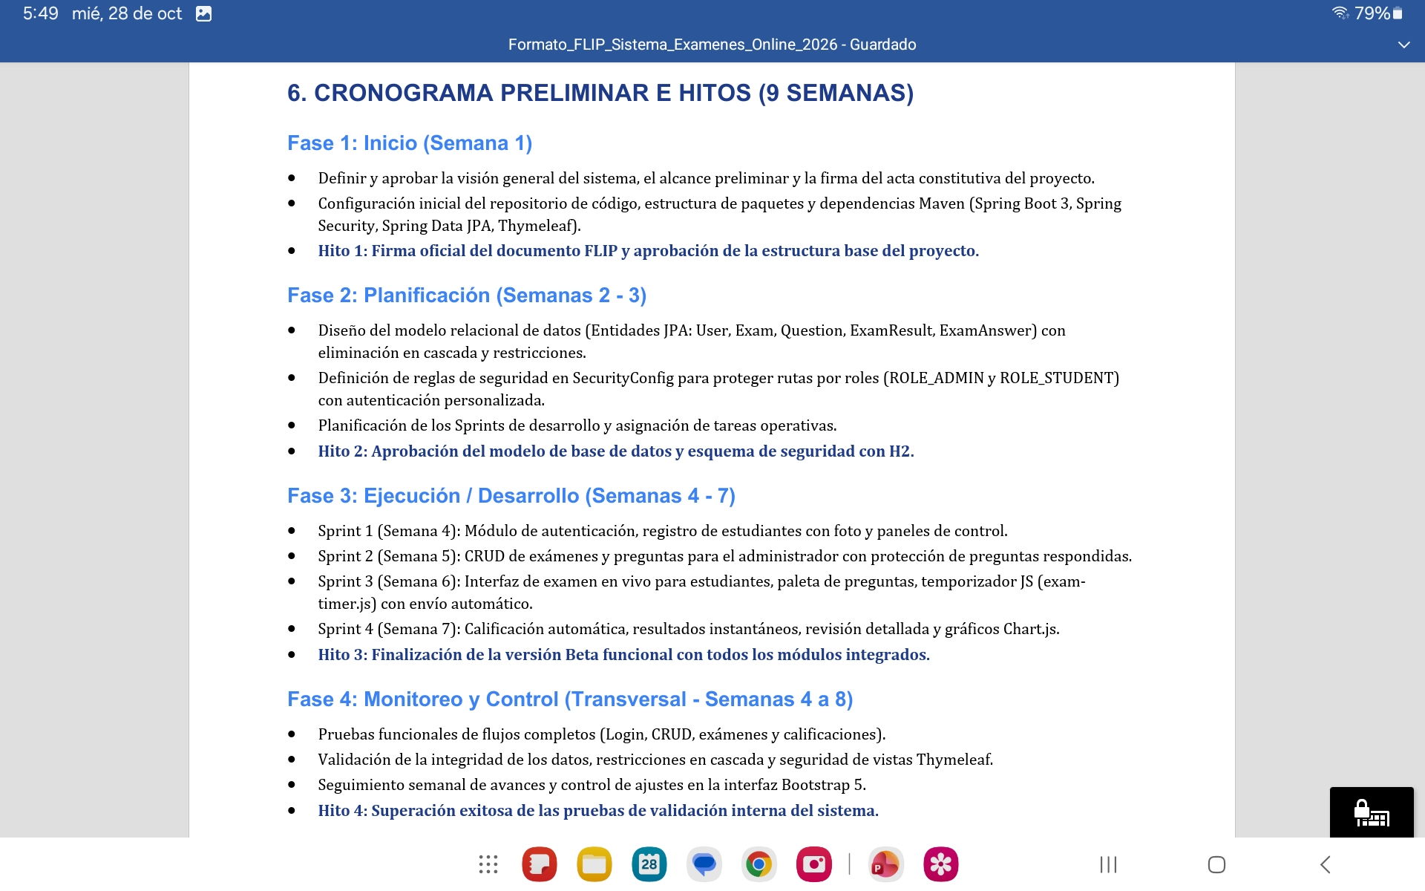
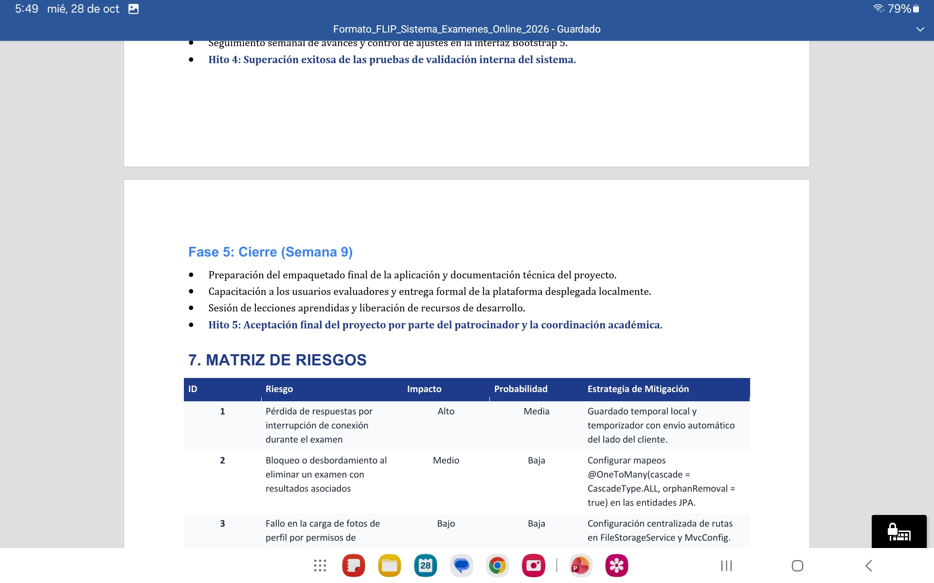
CRONOGRAMA PRELIMINAR E HITOS (9 SEMANAS)

Slide 18
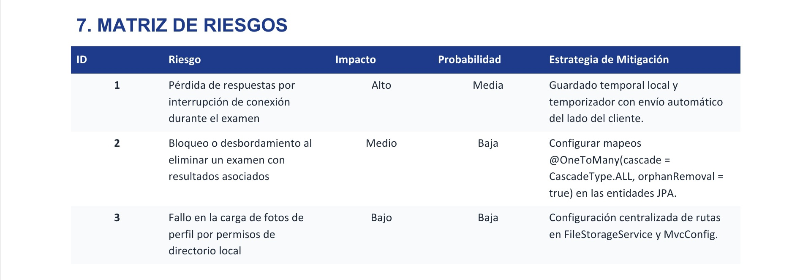
MATRIZ DE RIESGOS

Slide 19
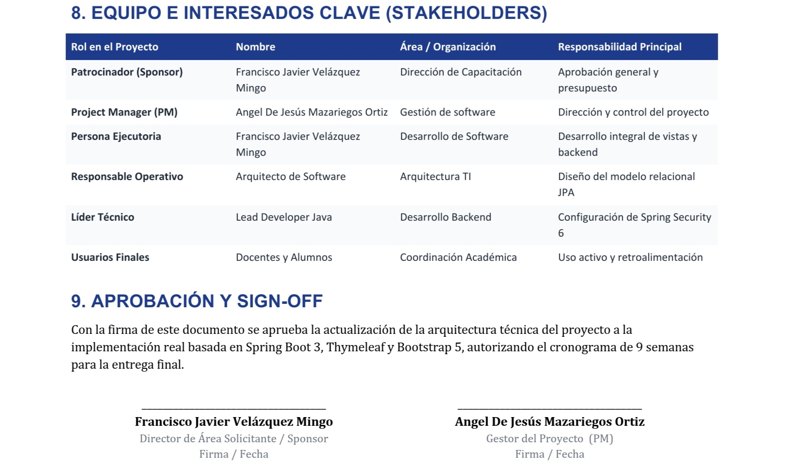
EQUIPO E INTERESADOS CLAVE (STAKEHOLDERS) Y APROBACIÓN Y SIGN-OFF

Slide 20
Conclusión
Como conclusión puedo decir sobre el desarrollo del Sistema de Exámenes en Línea (OAS) representa una solución tecnológica sólida y estructurada para transformar el entorno de evaluación académica, migrando de un proceso manual y vulnerable a un entorno web seguro, automatizado y eficiente. Mediante la aplicación rigurosa de las fases de gestión de proyectos y el uso de un stack tecnológico robusto (Java 17, Spring Boot 3, Thymeleaf y Bootstrap 5), se logró definir un alcance claro que comprende desde la persistencia relacional con Spring Data JPA hasta interfaces de usuario dinámicas con temporizadores en JavaScript. Con esto, el proyecto no solo cumple con los criterios SMART establecidos para la reducción de tiempos de calificación y la estabilidad en las pruebas cronometradas, sino que también establece un marco formal de entrega y control de calidad avalado por la coordinación académica y los involucrados clave.

Slide 21
FUENTES DE INFORMACIÓN
Gestión de Proyectos de Software: Guía Completa | PDF | Gestión de proyectos | Software https://share.google/WltnmJydEjKHBGH8d
U1 GPS Introducción A La Gestión de Proyectos | PDF | Software | Gestión de proyectos https://share.google/AtDpzjH0vIq7ojQbu
Gestión de Proyectos de Software – Unidades y Estrategias (GPO-123) – Studocu https://www.studocu.com/es-mx/document/instituto-tecnologico-de-acapulco/fundamentos-de-ingenieria-de-software/gestion-de-proyectos/7857955?sid=%24device%3A191f6accc40130cc-01283c25e843df-17462c6f-fa000-191f6accc40130cc1792533738
Gestion_De_Proyectos_c.pdf https://share.google/7jUDW94fe2G2uomcL

Slide 22
Link de github: https://github.com/soy-A0ngel/unidad-1-ABD.git

